Slide 1
Monitorizarea siguranței muncii pe un șantier
Andrei-COSMIN MARIA

Slide 2
Context
Global: 340 milioane de accidente la locul de muncă (anual)
Global: 160 milioane de victime ale bolilor profesionale
Global: 2.3 milioane de accidente mortale pe an (6300 pe zi)
UK: 15 miliarde £ pierdute pe an (amenzi, asigurări de sănătate, întârzieri de producție)
UK: 31.2 milioane de zile lucrătoare pierdute (anual) la un număr de 31.3 milioane de angajați
România: 5750 de accidente și 170 decese (în anul 2019) => “lider” în UE
Domenii afectate: 23% construcții, 17% sectorul industrial, 16.5% transport, 13.2% agricultură

Slide 3
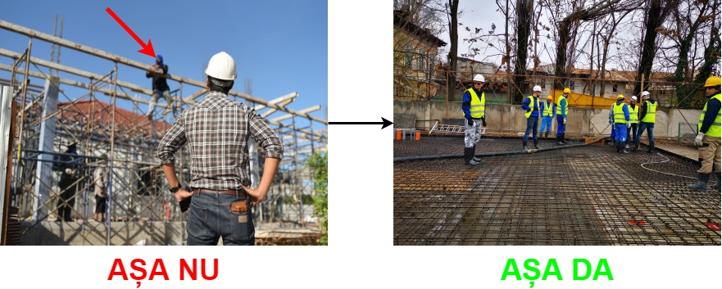
Problema și Soluția

Slide 4
Obiective
identificarea echipamentului de protecție personală (7 clase de obiecte):
zona capului: cap fără protecție, cască de protecție, mască de sudură, căști anti-zgomot
zona corpului: piept fără protecție, vestă reflectorizantă
persoane
urmărirea “eficientă” a activităților de pe șantier (Object Tracking)
recunoașterea și identificarea facială a muncitorilor
integrare hardware – creare prototip
integrare software – aplicație Web de monitorizare + platformă video streaming

Slide 5
Detecția de obiecte

Slide 6
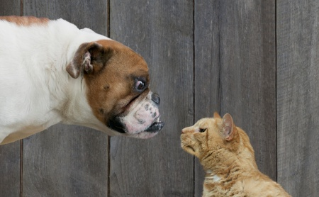
Clasificare

Slide 7
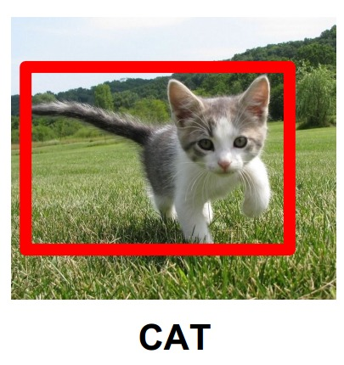
Localizare

Slide 8
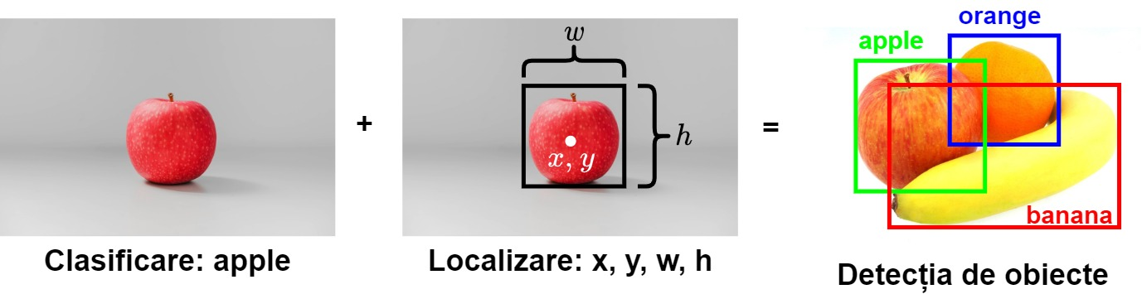
Detecția de obiecte

Slide 9
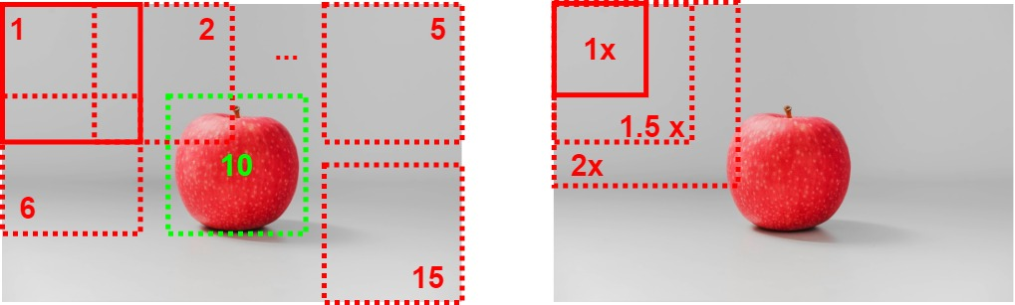
Metoda ferestrei glisante

Slide 10
Metode de detecție
în 2 pași: R-CNN, Fast-RCNN, Faster-RCNN
acuratețe mai mare
viteza de detecție mai scăzută
într-un singur pas: YOLO, SSD, RetinaNet
acuratețe mai scăzută
viteză de detecție mai mare (chiar în timp real – > 30 de cadre pe secundă)

Slide 11
Noțiuni teoretice

Slide 12
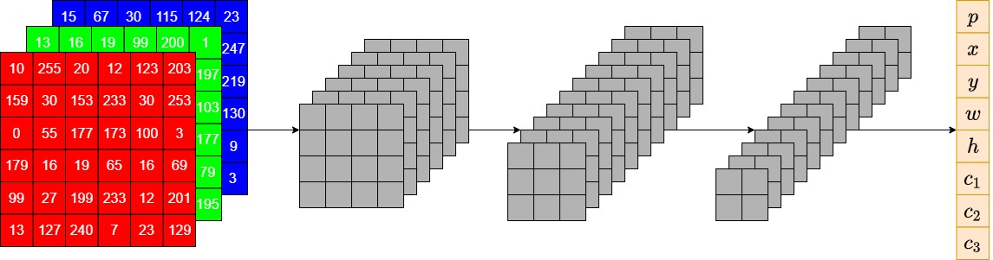
Rețea neurală convoluțională

Slide 13
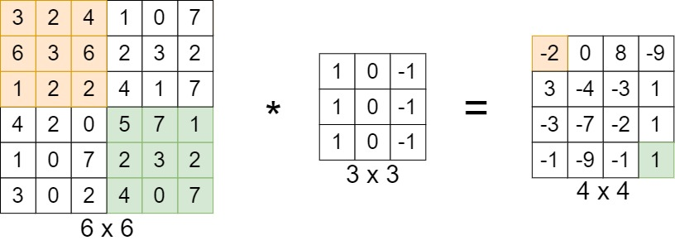
Operație de convoluție

Slide 14
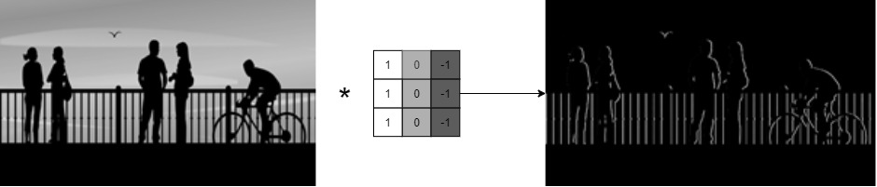
Detectarea liniilor verticale

Slide 15
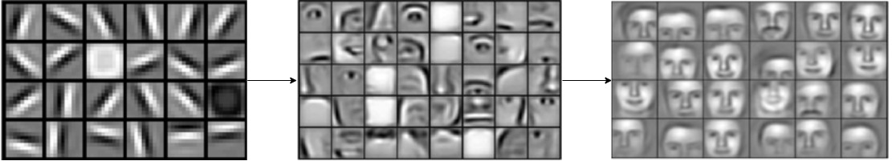
Detectarea de trăsături

Slide 16


Slide 17
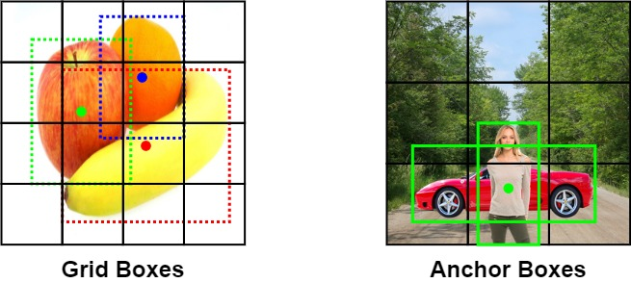
YOLO (You Only Look Once)

Slide 18
De ce YOLO?
viteza foarte mare pentru detecții (posibil cea mai mare)
acuratețe apropiată de metodele clasice
precizie foarte bună pentru obiectele de dimensiune redusă
robustețe și adaptabilitate la medii noi

Slide 19
Setul de date

Slide 20
Setul de Date
140.400 de poze (132 Gb – PNG) generate virtual în jocul GTA V
126900 de poze folosite pentru antrenare
13500 de poze folosite pentru validare și ajustare
220 de poze reale (pentru post-antrenare)
1850 de poze neetichetate de pe un șantier din România (pentru testare)
17800 de poze cu cășți de protecție (pentru modelul YOLO-tiny)

Slide 21
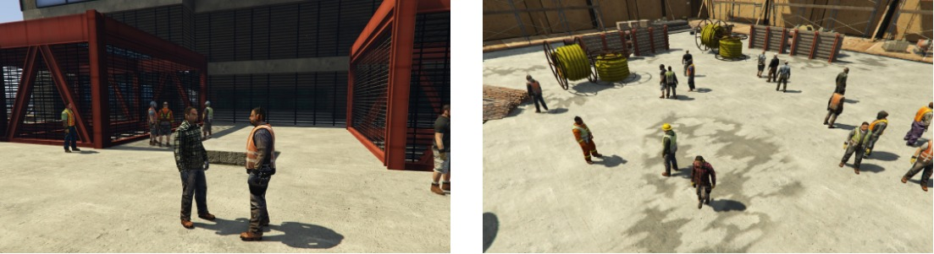
Setul de date virtual

Slide 22
Procesul de antrenare

Slide 23
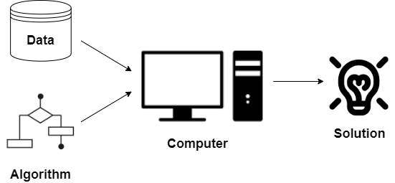
Programarea clasică

Slide 24
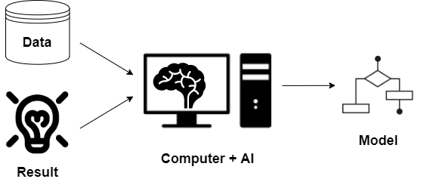
Machine Learning / Deep Learning

Slide 25
Probleme întâmpinate

Slide 26
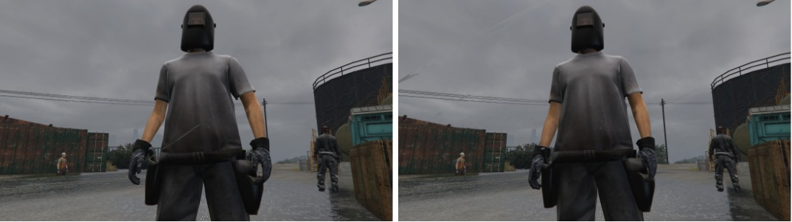
Date repetate

Slide 27
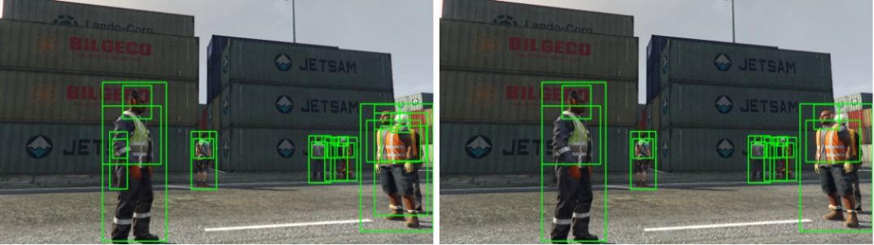
Obiecte suprapuse

Slide 28
Alte Probleme:
Probleme de implementare
Probleme la rezoluția imaginii pentru antrenament
Probleme la dimensionarea cutiilor de ancorare

Slide 29
Rezultate obținute

Slide 30
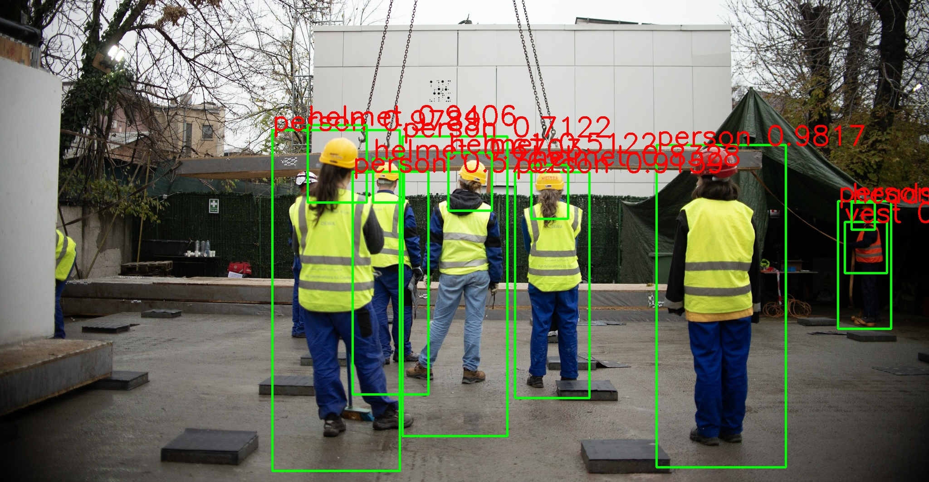
Rezultate: Model v1 – scor >50%

Slide 31
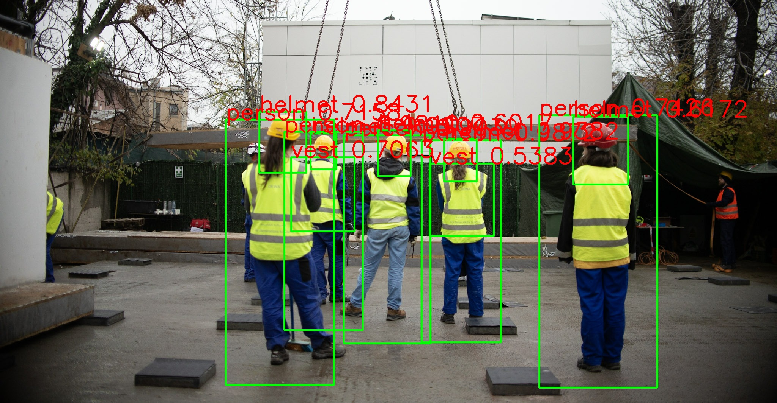
Rezultate: Model v2 – scor >50%

Slide 32
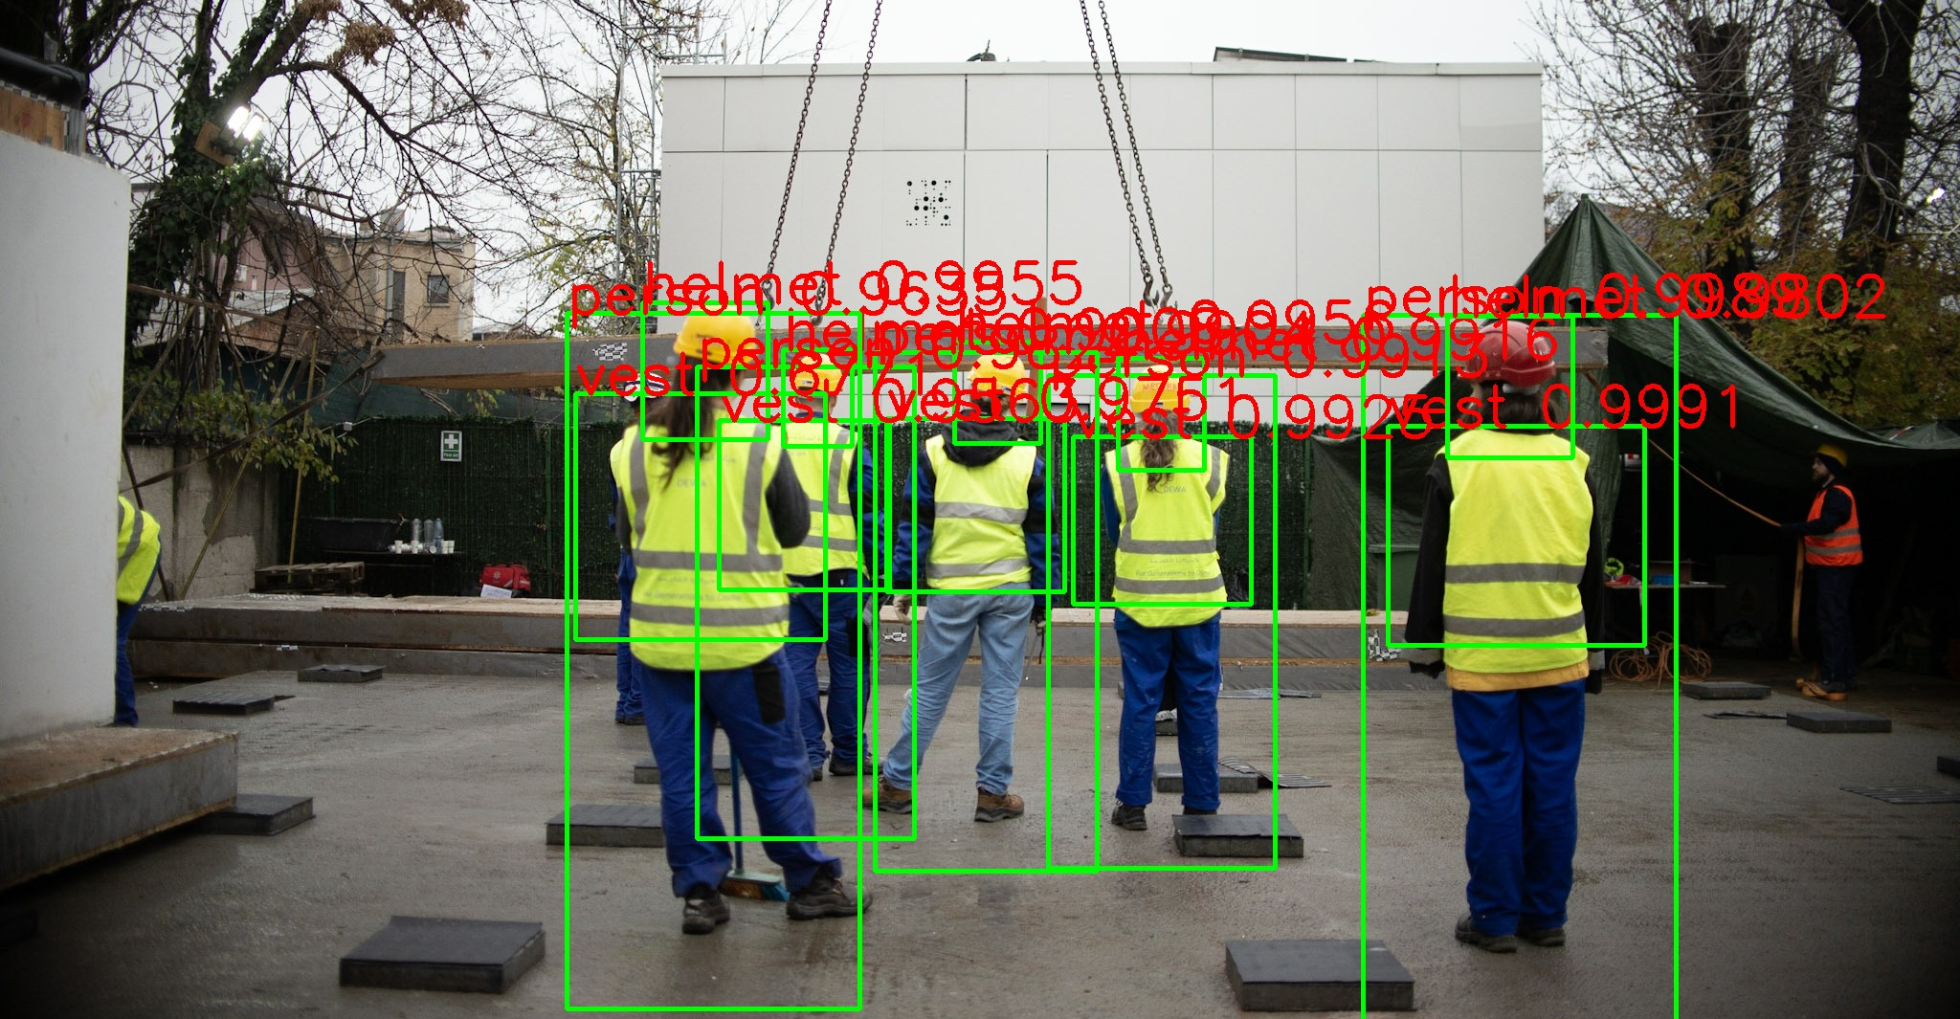
Rezultate: Model v3 – scor >50%

Slide 33
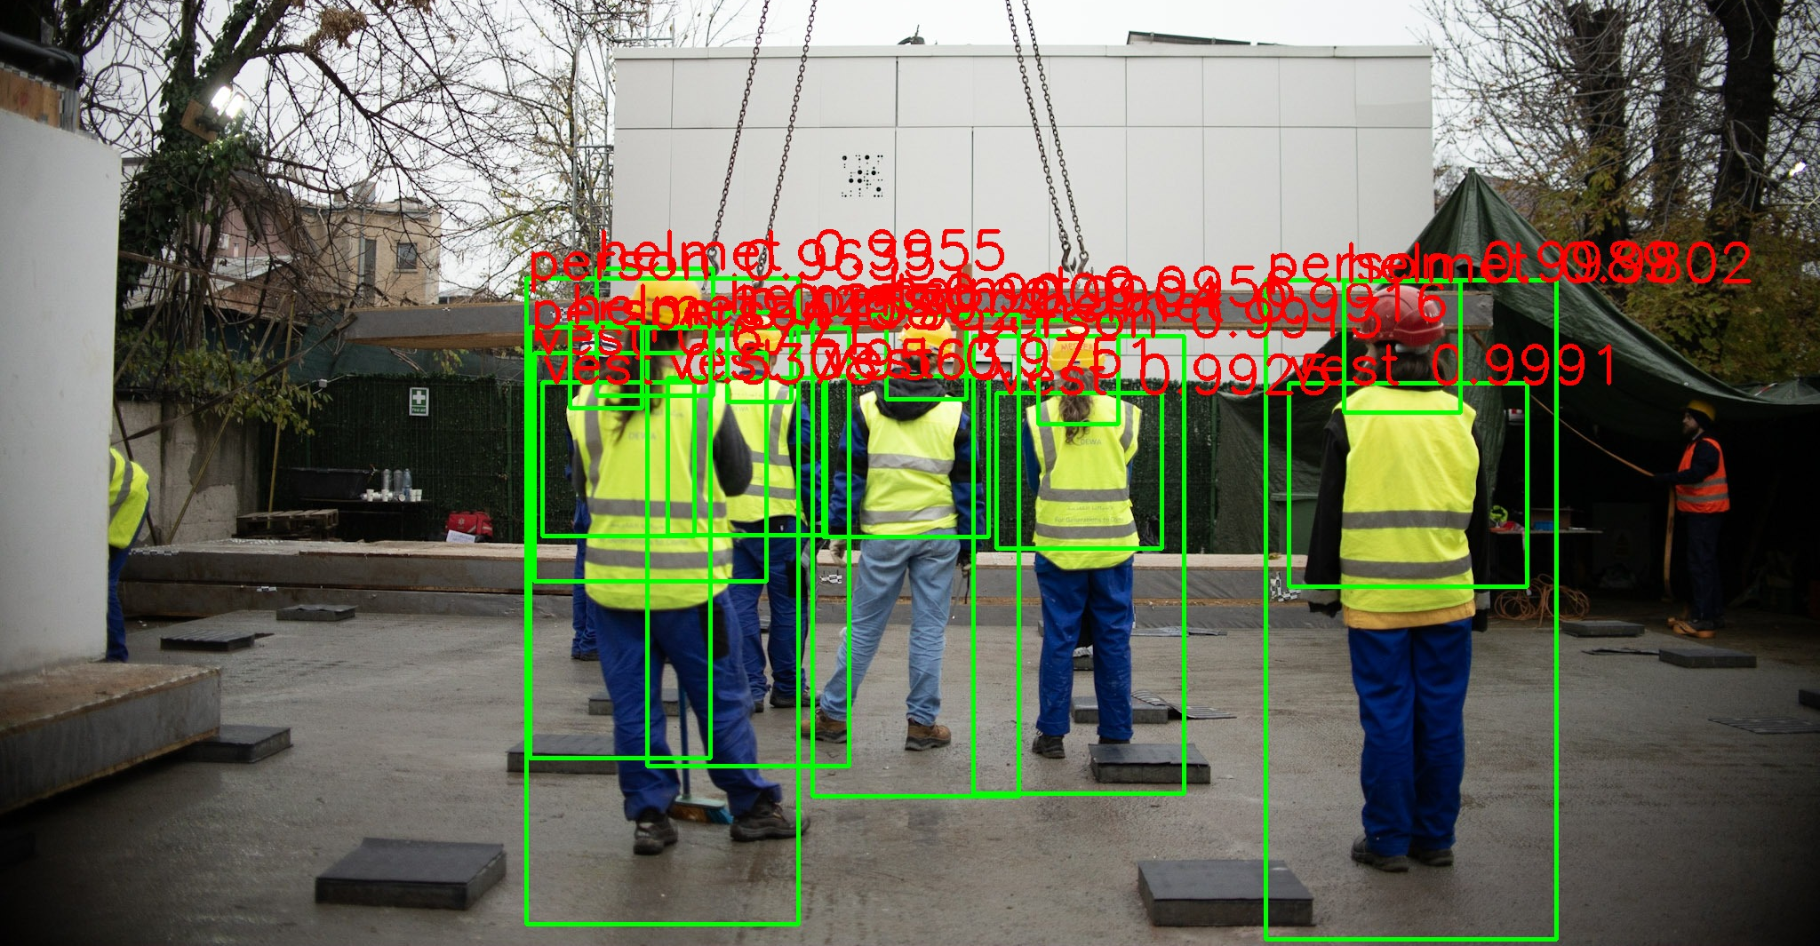
Rezultate: Model v3 – scor >25%

Slide 34
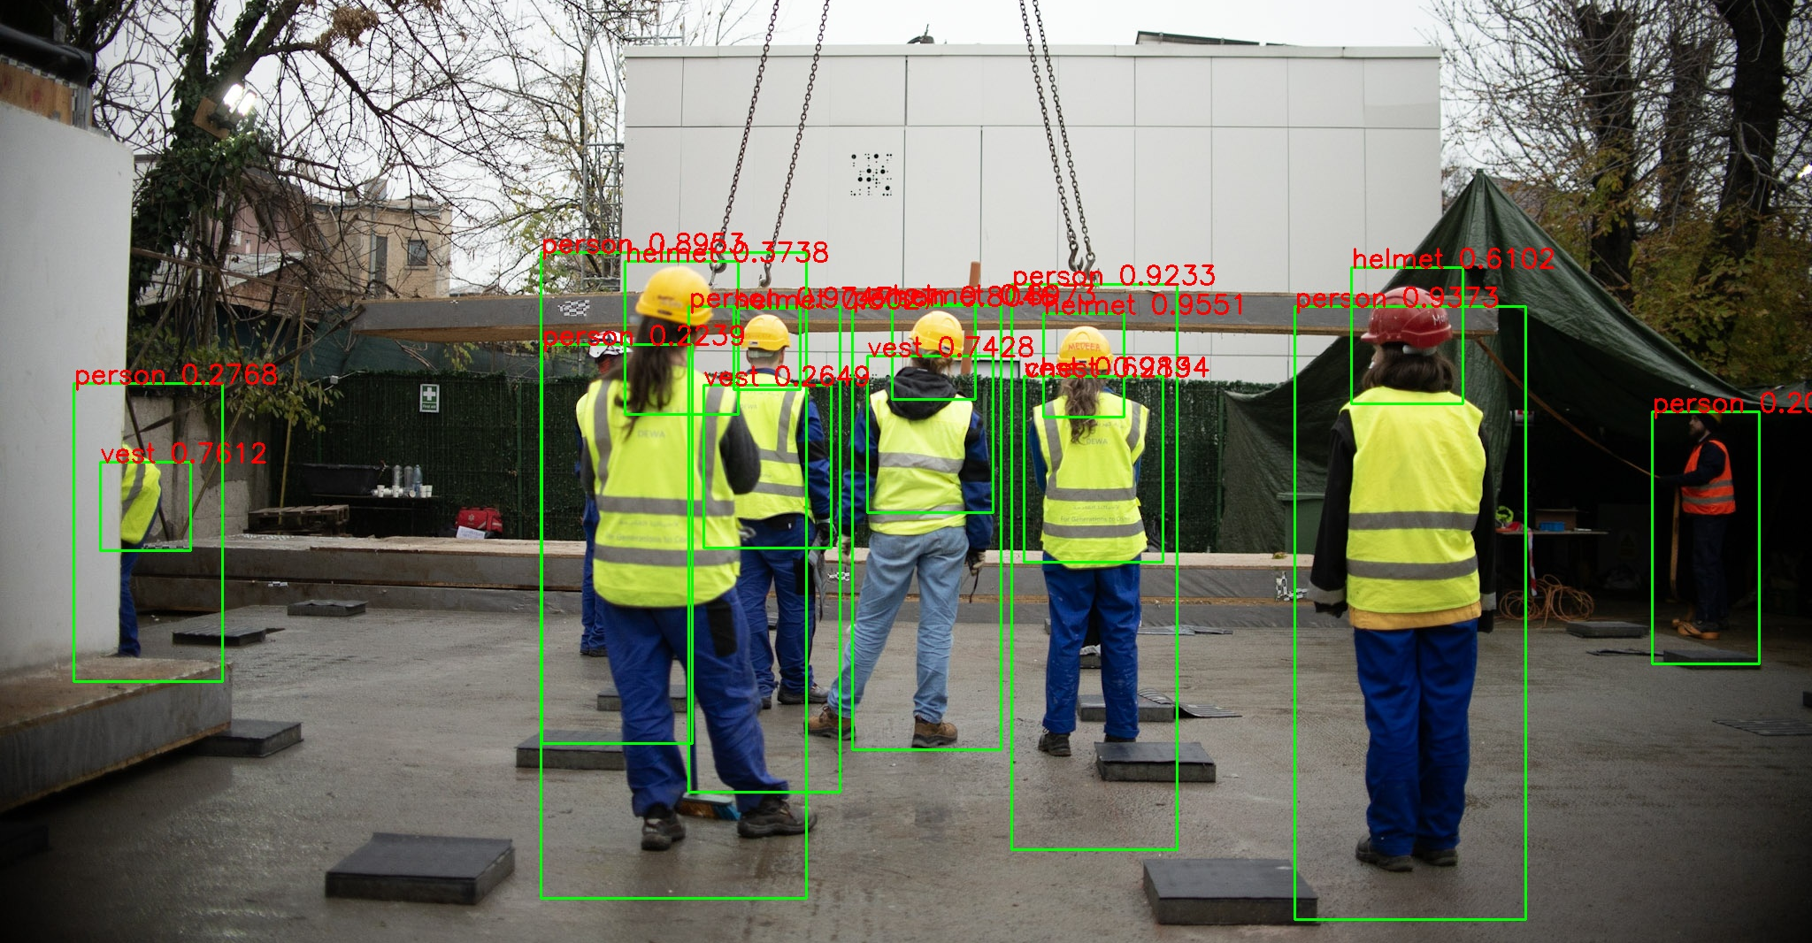
Rezultate: Model v? – scor >20%

Slide 35

Mulțumesc pentru atenție!

Slide 36


